Slide 1
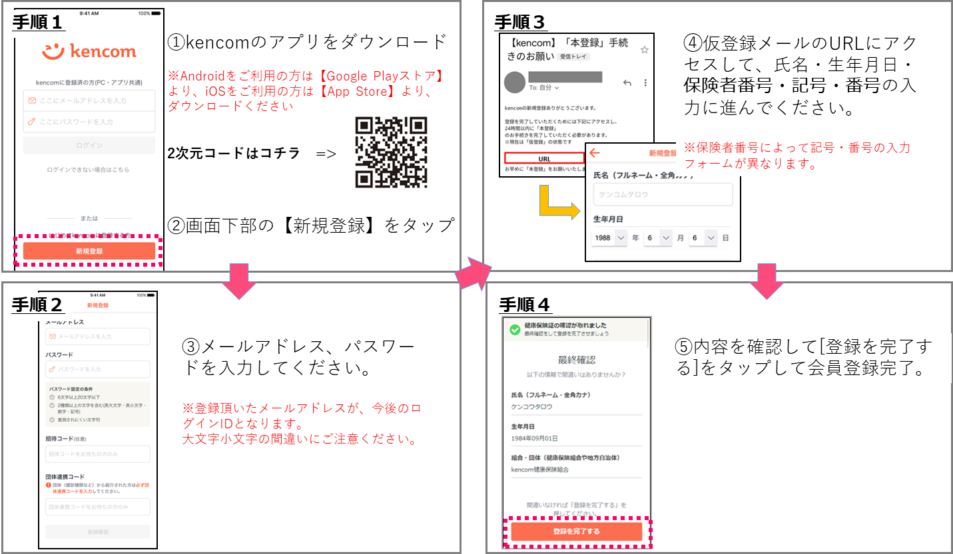
ケンコム利用登録方法
お手元に、「スマートフォン」と「健康保険証」をご準備ください。

